Slide 1
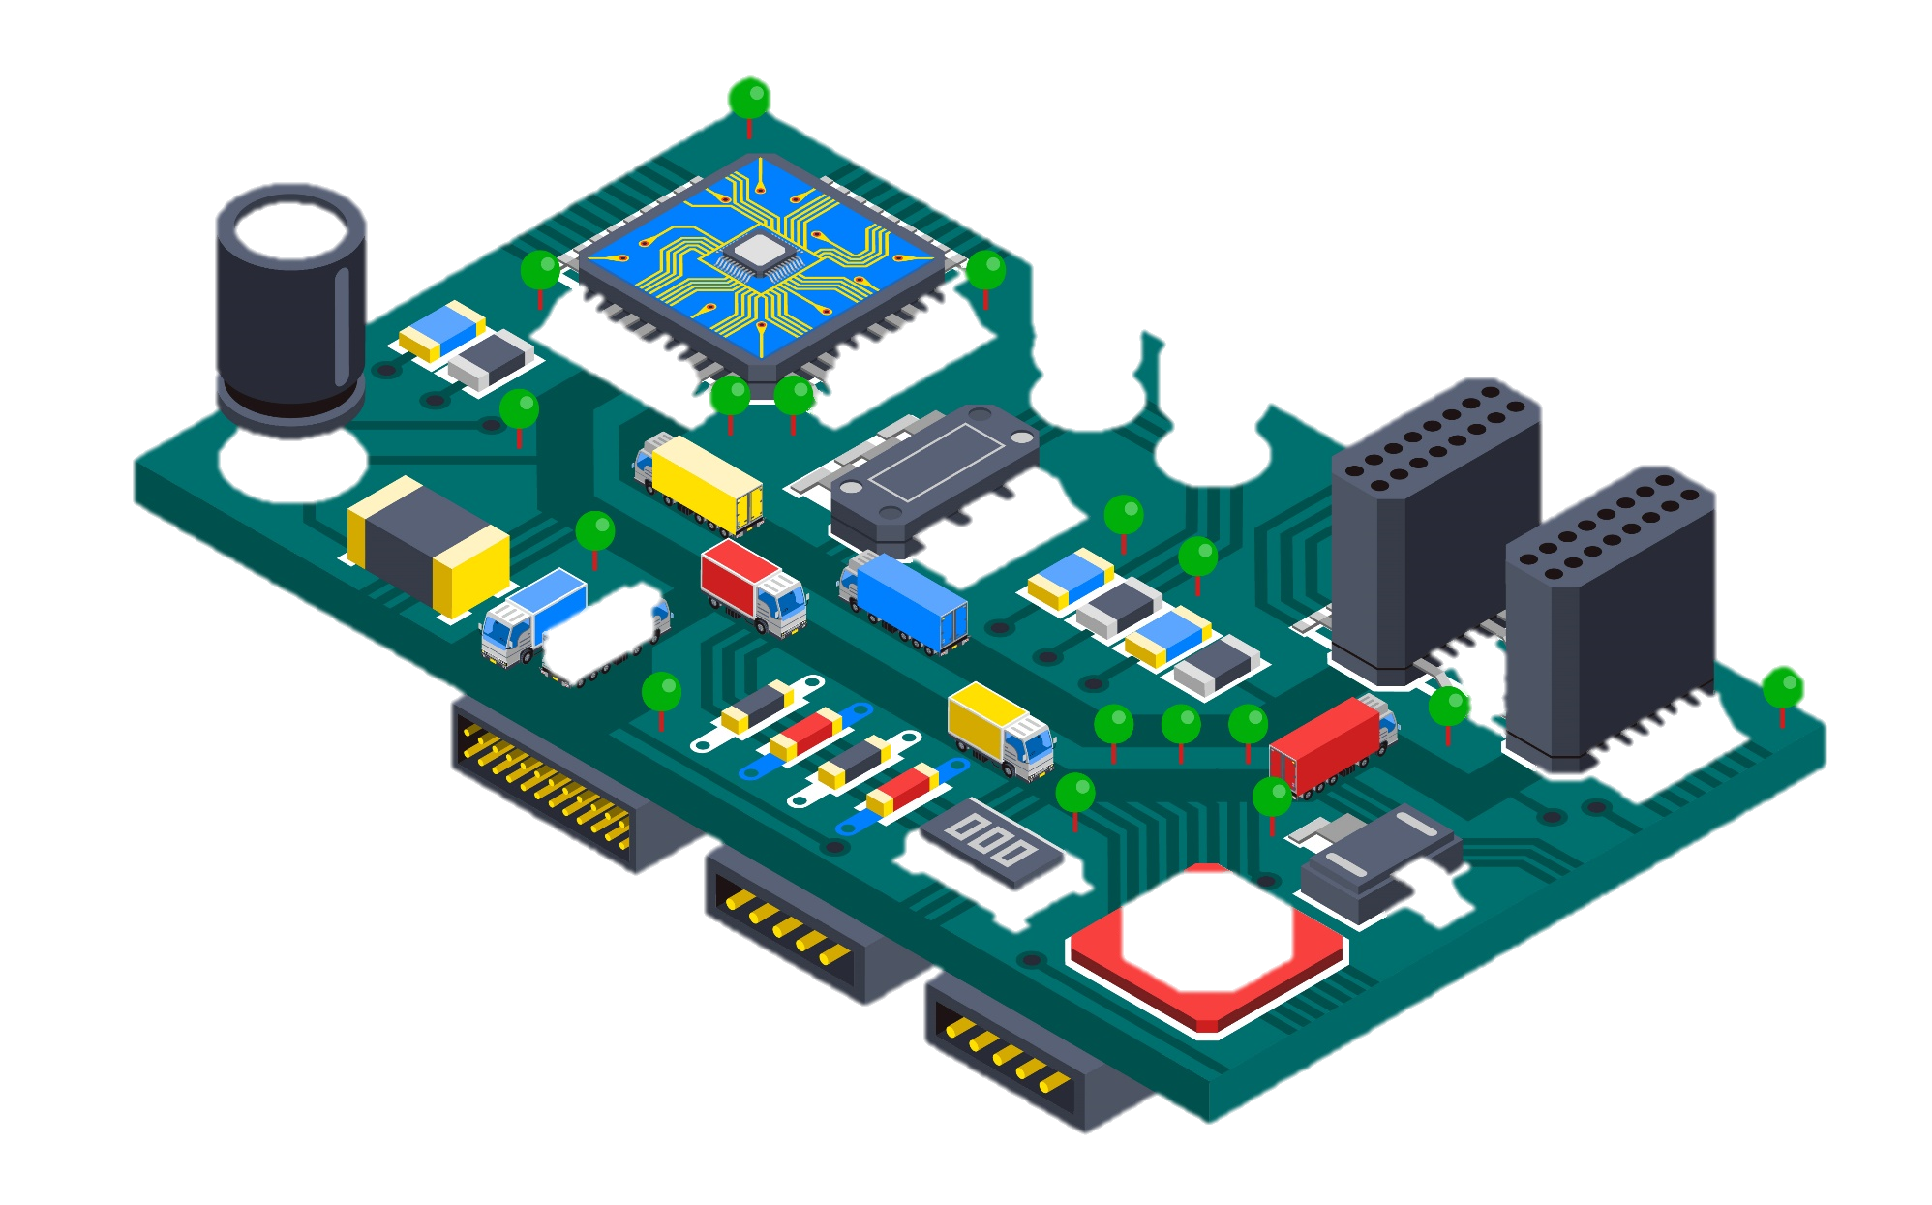
Merakit PC dengan IT Essentials Virtual Desktop (Cisco)
PROGRAM STUDI TEKNIK INFORMATIKA
MATA KULIAH
DASAR KOMPUTASI
Defri Kurniawan M.Kom
2020
<a href='https://www.freepik.com/vectors/abstract'>Abstract vector created by macrovector - www.freepik.com</a>

Slide 2
Capaian Pembelajaran
PROGRAM STUDI
TEKNIK INFORMATIKA
MATA KULIAH
DASAR KOMPUTASI
Mahasiswa mampu mensimulasikan perakitan komputer dengan perangkat personal computer
Kemampuan Akhir yang Diharapkan
Mahasiswa dapat memasang komponen PC di dalam simulasi Virtual Desktop

Slide 3


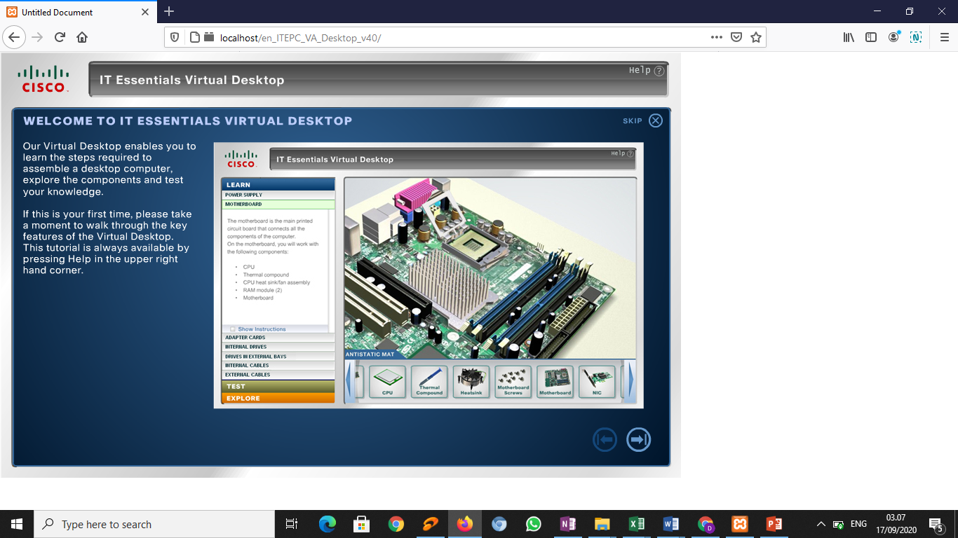
PROGRAM STUDI
TEKNIK INFORMATIKA
MATA KULIAH
DASAR KOMPUTASI
Halaman Awal IT Essentials Virtual Desktop (Cisco)
Aplikasi dari Cisco untuk merakit desktop / pc secara virtual berjalan menggunakan web browser
Pastikan adobe flash player telah terinstal pada web browser yg dipilih

Slide 4
Halaman Awal IT Essentials Virtual Desktop (Cisco) – lanjut
PROGRAM STUDI
TEKNIK INFORMATIKA
MATA KULIAH
DASAR KOMPUTASI
Pada sisi kiri, terdapat 3 (tiga) menu yang dapat dipilih:
Learn
Sebagai menu dalam berlatih merakit desktop/pc dengan panduan
Test
Menu untuk melatih merakit desktop/pc tanpa panduan
Explore
Memberikan informasi megenai komponen-komponen pada desktop/pc

Slide 5
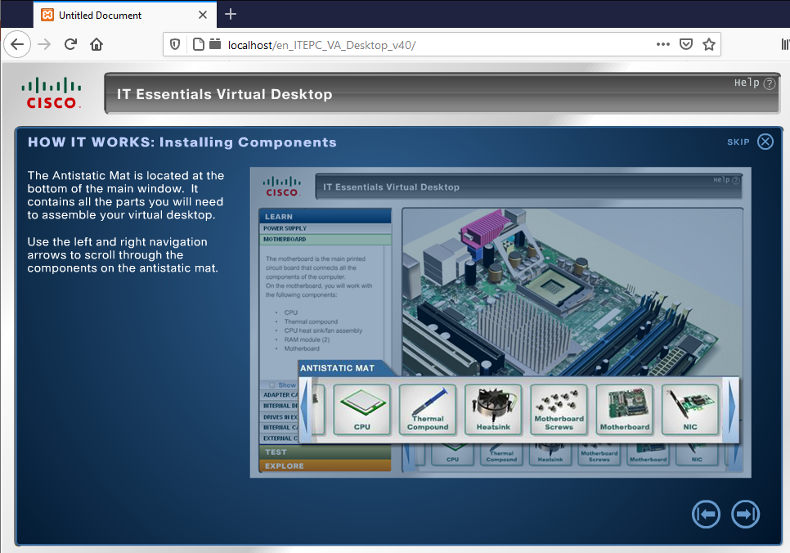
Menuju Latihan Merakit Desktop/PC
PROGRAM STUDI
TEKNIK INFORMATIKA
MATA KULIAH
DASAR KOMPUTASI
Gunakan tombol panah kanan untuk melanjutkan (next)

Slide 6
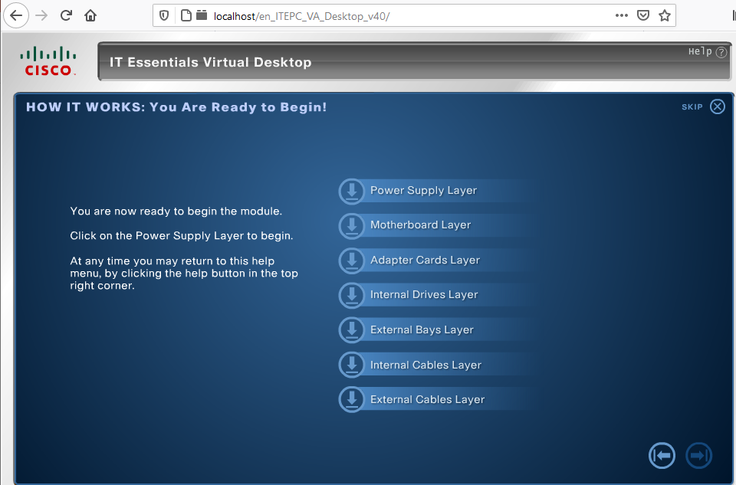
Modul Latihan Marakit Desktop/PC
PROGRAM STUDI
TEKNIK INFORMATIKA
MATA KULIAH
DASAR KOMPUTASI
Terdapat 7 (tujuh) modul merakit desktop/pc yang bisa digunakan dari Power Supply sampai dengan External Cables Layers
Klik modul pertama yaitu Power Supply untuk melanjutkan

Slide 7
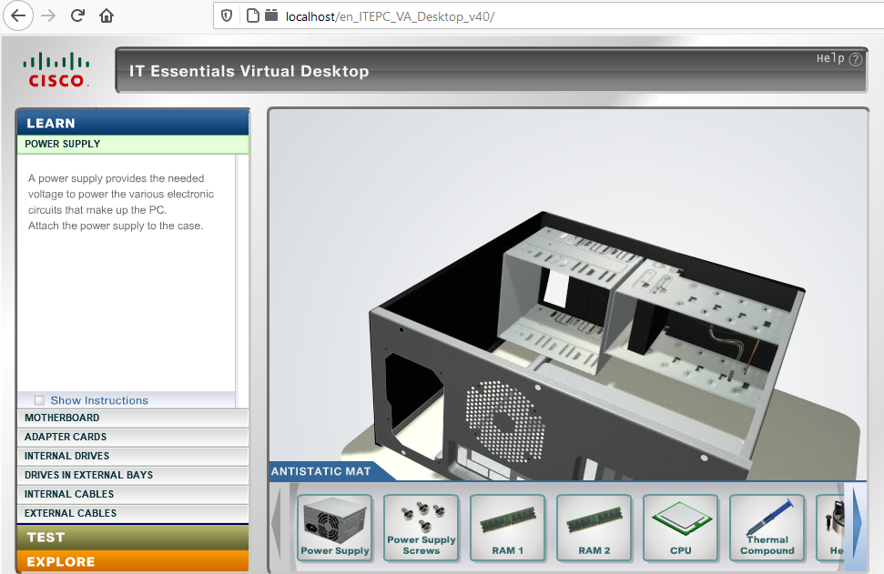
Halaman Awal Modul Power Supply
PROGRAM STUDI
TEKNIK INFORMATIKA
MATA KULIAH
DASAR KOMPUTASI
Pada bagian kiri menu Learn, terdapat penjelasan nama komponen yaitu Power Suppy dan deskripsi komponen
Selain itu terdapat pula komponen lain seperti Motherboard, Adapter Cards, dan lainnya

Slide 8

Anistatic Mat
PROGRAM STUDI
TEKNIK INFORMATIKA
MATA KULIAH
DASAR KOMPUTASI
Pada bagian bawah gambar komponen desktop/pc yang dipilih dari menu Learn, terdapat panel Anistatic Mat yang menyediakan sekumpulan komponen pendukung dalam merakit desktop/pc dari komponen desktop/pc yang dipilih

Slide 9
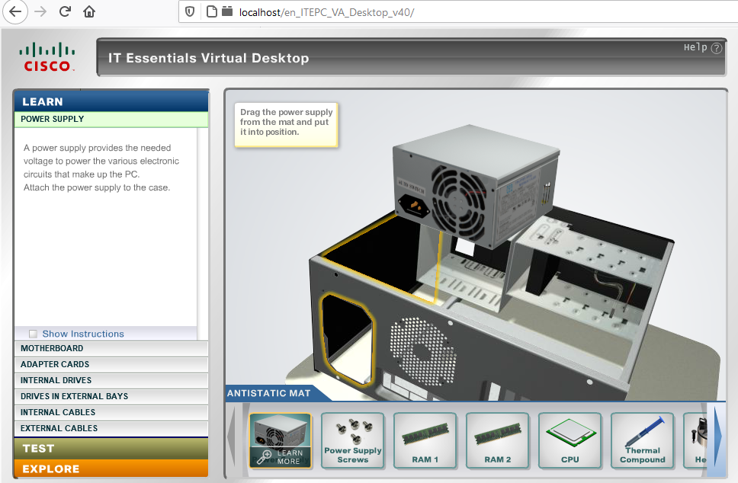
Memasang Power Supply
PROGRAM STUDI
TEKNIK INFORMATIKA
MATA KULIAH
DASAR KOMPUTASI
Dari Anistatic Mat tadi pilih komponen power supply, silahkan klik dan tahan power supply arahkan pada area gambar casing desktop/pc dan lepaskan power supply

Slide 10
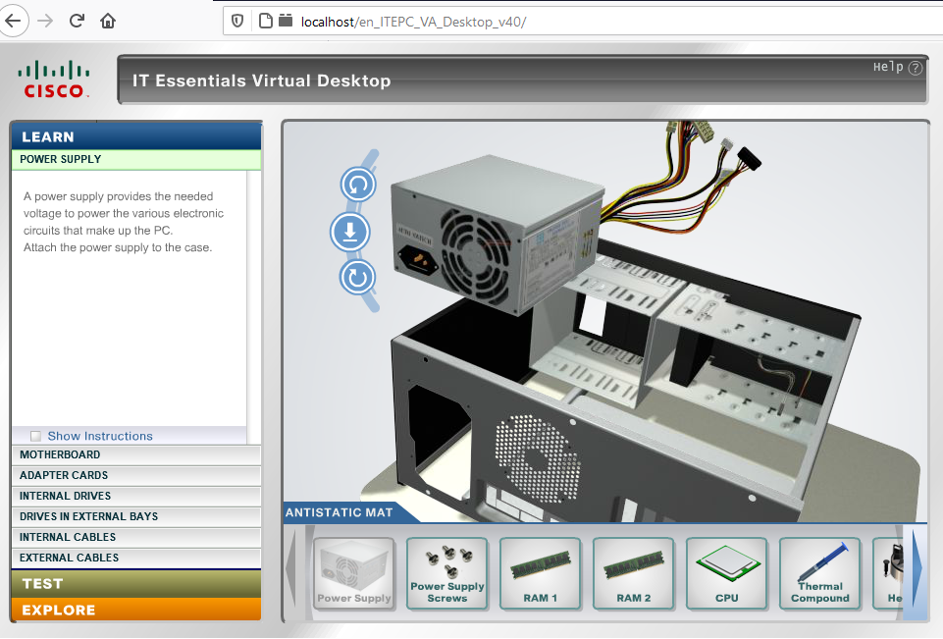
Memasang Power Supply – lanjut
PROGRAM STUDI
TEKNIK INFORMATIKA
MATA KULIAH
DASAR KOMPUTASI
Setelah komponen power supply dilepaskan ke casing desktop/pc maka akan muncul tanda putar (rotate) kiri-kanan dan turunkan (panah bawah)
Atur posisi power supply dengan benar dan tekan panah bawah untuk menempatkan power supply ke casing desktop/pc

Slide 11
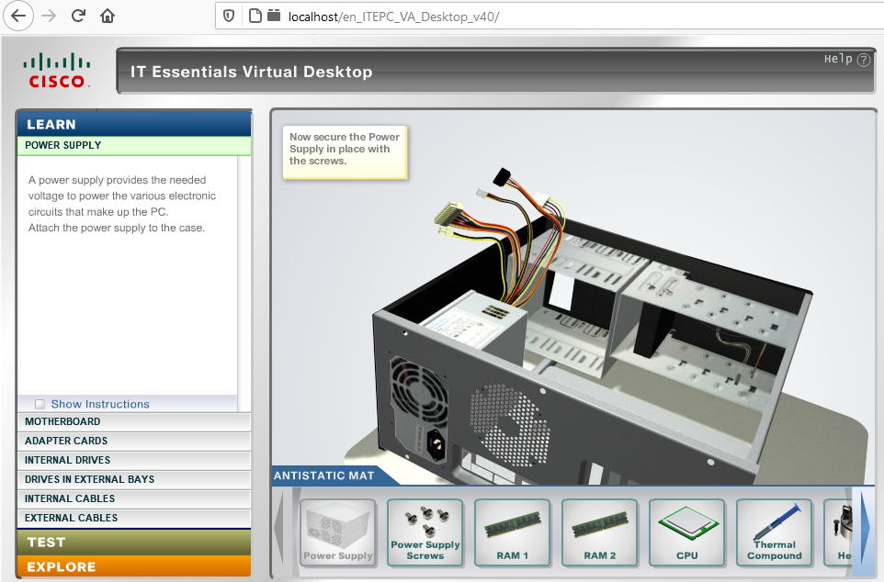
Memasang Power Supply – lanjut
PROGRAM STUDI
TEKNIK INFORMATIKA
MATA KULIAH
DASAR KOMPUTASI
Jika posisi power supply benar terpasang maka akan power supply dapat turun dan memposisikan ke casing desktop/pc
Selanjutnya baca instruksi yang muncul dan kerjakan

Slide 12
Memasang Power Supply – lanjut
PROGRAM STUDI
TEKNIK INFORMATIKA
MATA KULIAH
DASAR KOMPUTASI
Pilih Power Supply Screw, lakukan seperti saat memasang Power Supply yaitu dengan cara klik dan tahan Power Supply Screw arahkan pada area gambar casing desktop/pc dan lepaskan Power Supply Screw

Slide 13
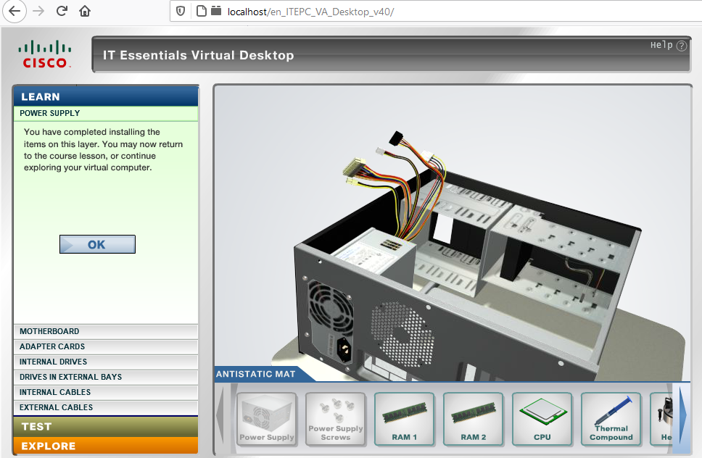
Memasang Power Supply - Selesai
PROGRAM STUDI
TEKNIK INFORMATIKA
MATA KULIAH
DASAR KOMPUTASI
Jika Power Supply Screw telah terpasang untuk mengunci Power Supply maka akan muncul pemberitahuan pada menu Learn bahwa modul / layer Power Supply telah selesai
Selanjutnya klik Ok dan beralih ke modul / layer berikutnya

Slide 14
Latihan
PROGRAM STUDI
TEKNIK INFORMATIKA
MATA KULIAH
DASAR KOMPUTASI
Setelah Power Supply terpasang, lakukan selanjutnya pemasangan komponen lainnya pada menu Learn sesuai urutan di bawah ini, sehingga Desktop/PC terpasang sepenuhnya.
Motherboard
Adapter Cards
Internal Drives
Drives in External Bays
Internal Cables
External Cables

Slide 15
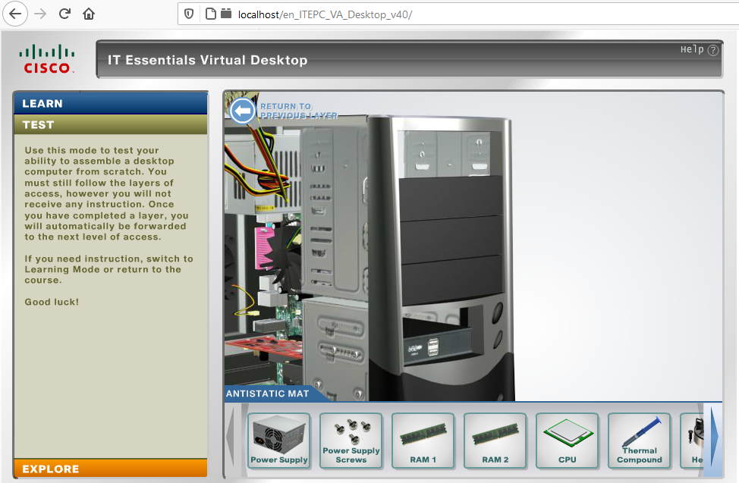
Pengenalan Menu Test
PROGRAM STUDI
TEKNIK INFORMATIKA
MATA KULIAH
DASAR KOMPUTASI
Setelah mempelajari pemasangan komponen-komponen Desktop/PC pada menu Learn, lanjutkan pemasangan komponen-komponen Desktop/PC secara mandiri (tanpa asisten) pada menu Test

Slide 16
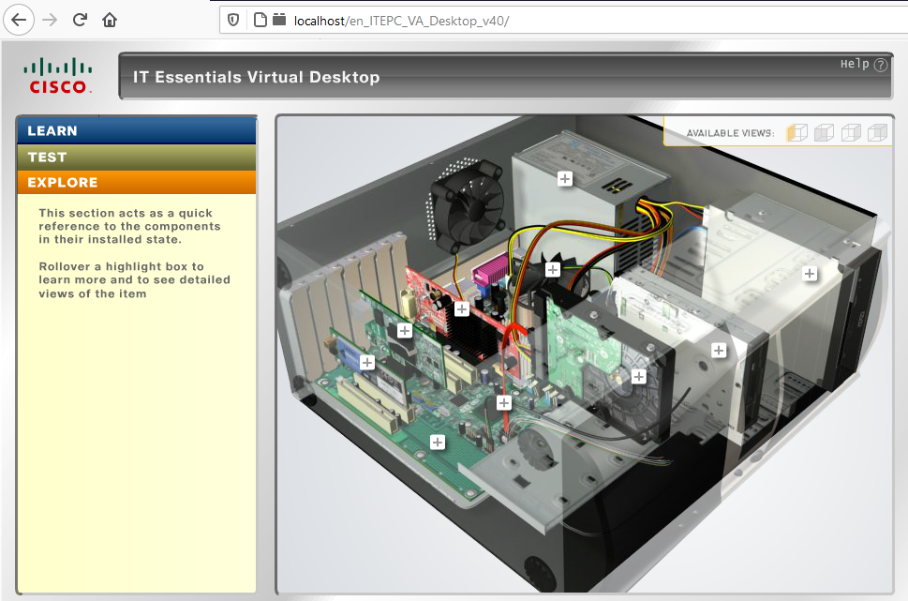
Pengenalan Menu Explore
PROGRAM STUDI
TEKNIK INFORMATIKA
MATA KULIAH
DASAR KOMPUTASI
Menu Explore berfungsi untuk mengenalkan secara cepat komponen-komponen Desktop/PC dalam keadaan terpasang

Slide 17
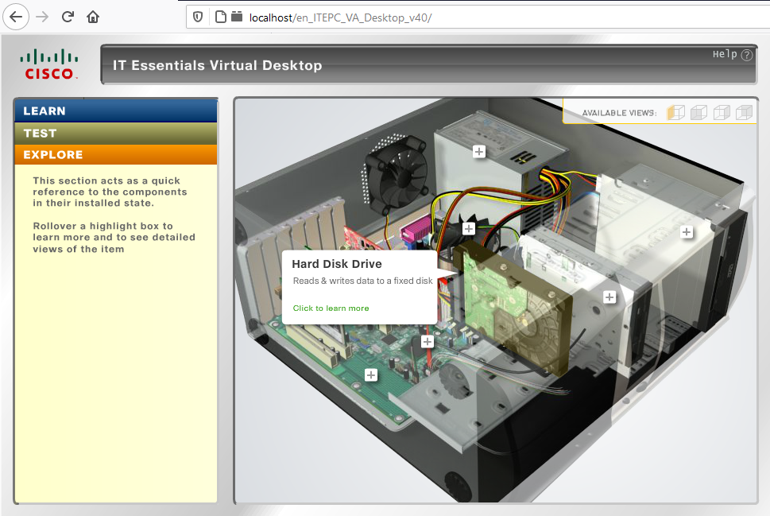
Pengenalan Menu Explore - lanjut
PROGRAM STUDI
TEKNIK INFORMATIKA
MATA KULIAH
DASAR KOMPUTASI
Arahkan kursor pada tanda plus di dalam kotak pada komponen yang telah terpasang dan klik untuk info lebih rinci
Misalkan pada contoh ini untuk mengetahui komponen Hard Disk Drive
+

Slide 18
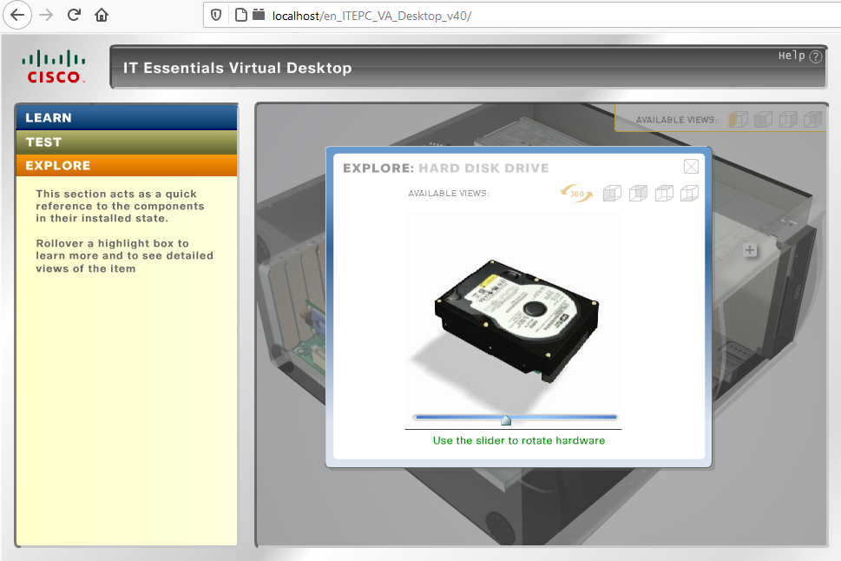
Pengenalan Menu Explore - lanjut
PROGRAM STUDI
TEKNIK INFORMATIKA
MATA KULIAH
DASAR KOMPUTASI
Setelah komponen Hard Disk Drive tadi diklik maka akan muncul tampilan (view) Hard Disk Drive dari berbagai sisi
Gunakan Slider untuk memutar hardware sehingga tampil dari berbagai sisi

Slide 19
Pengenalan Menu Explore - lanjut
PROGRAM STUDI
TEKNIK INFORMATIKA
MATA KULIAH
DASAR KOMPUTASI
Selain Hard Disk Drive terdapat pula komponen lain untuk dapat di-explore seperti:
Power Supply
Heat Sink Fan
Video Adapter Card
NIC
Wireless NIC
Optical Drive
Floppy Drive
SATA Cable
Motherboard

Slide 20
Download
PROGRAM STUDI
TEKNIK INFORMATIKA
MATA KULIAH
DASAR KOMPUTASI
XAMPP – Install Seperti Biasa
https://www.apachefriends.org/download.html
IT Essensials
https://marisharingilmu.wordpress.com/tag/download-cisco-it-essentials-virtual-desktop/

Slide 21
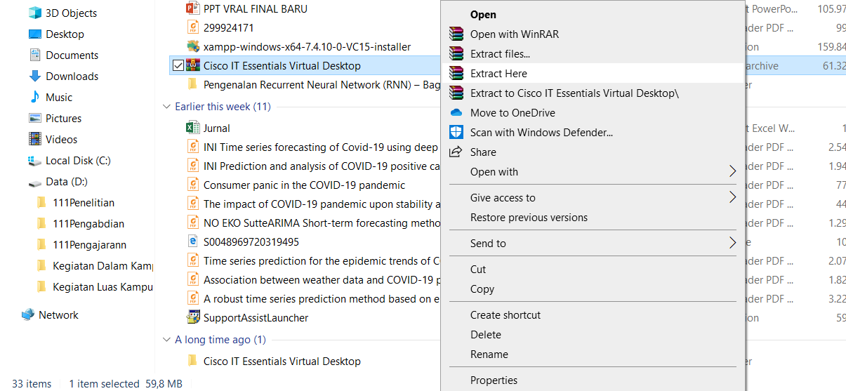
Hasil Download
1
2b
2a
Keterangan:
Hasil Download xampp, install seperti biasa
a. Hasil Download Cisco
b. Klik Kanan Extract Here
3. Hasil Extract
3

Slide 22
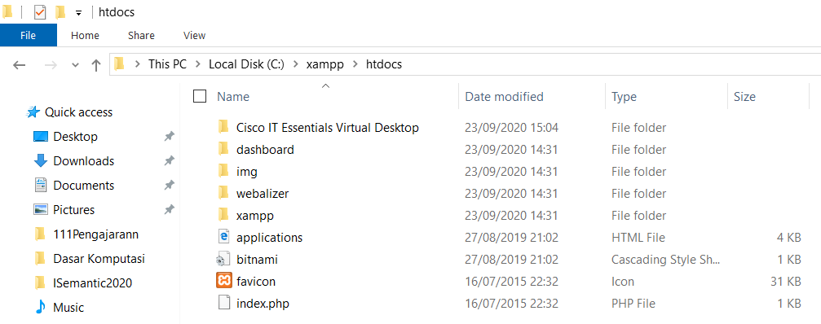
Pindah Folder Cisco IT Essentials Virtual Desktop
Pindahkan hasil extract ke C:/xampp/htdocs

Slide 23
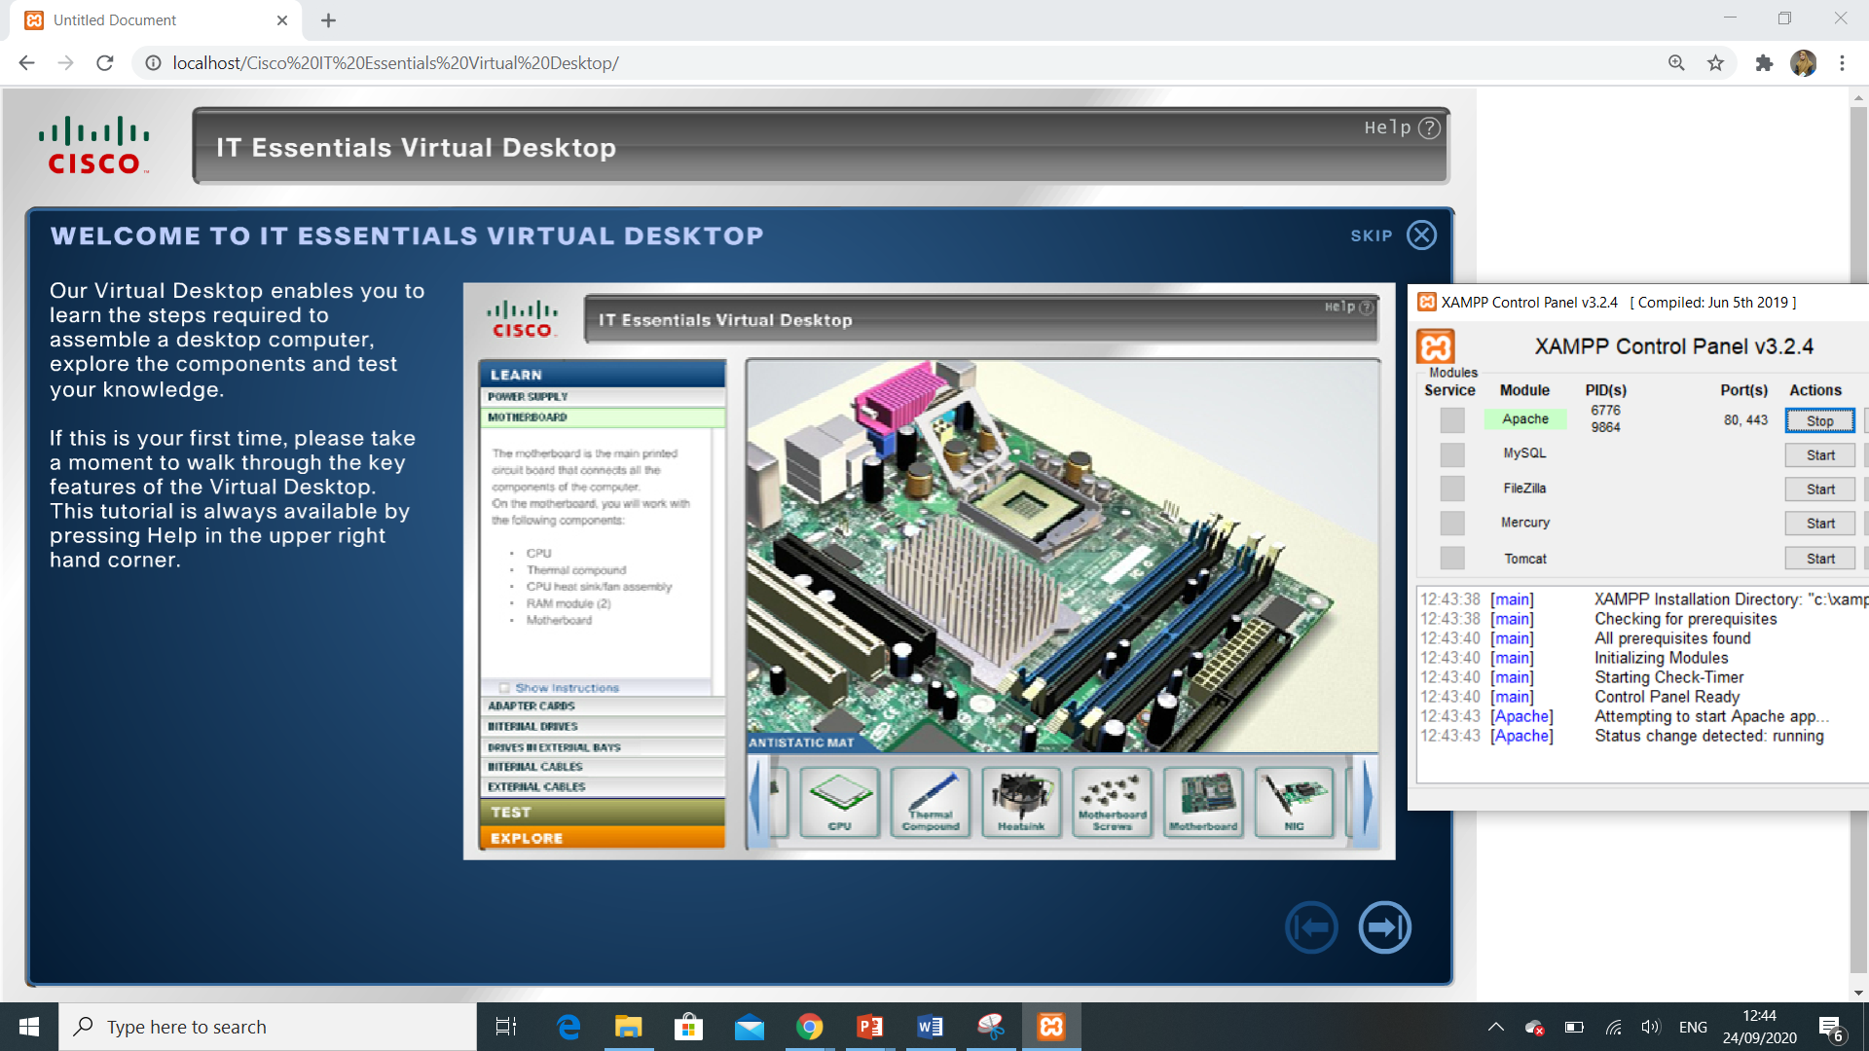
Buka di Localhost
Aktifkan Apache XAMPP
Buka di Web Browser
localhost/Cisco IT Essentials Virtual Desktop

Slide 24

THANKS
ANY QUESTIONS?

